Slide 1
DEPARTAMENTO DE CIENCIAS HUMANAS Y SOCIALES
LICENCIATURA EN EDUCACIÓN AMBIENTAL

Slide 2
ANTECEDENTES
Portada
Problema de investigación
Objetivos
Justificación
MARCO TEÓRICO
La contaminación ambiental
Los desechos
Caracterización de residuos sólidos del Fuerte Militar “San Jorge”
El Reciclaje
Gestión de residuos
Buenas Prácticas Ambientales
Aspectos Ambientales del Fuerte Militar
Matriz de Aspectos ambientales
METODOLOGÍA
Conclusiones
Recomendaciones
Propuesta
Manual de buenas Prácticas (PDF)

Slide 3
PROYECTO DE TRABAJO DE GRADO PARA LA OBTENCIÓN DEL TÍTULO DE LICENCIADO EN EDUCACIÓN AMBIENTAL
DISEÑO DE UN MANUAL DE BUENAS PRÁCTICAS AMBIENTALES PARA LAS UNIDADES DEL FUERTE MILITAR" SAN JORGE"
AUTOR: EDWIN PATRICIO ONTANEDA MERCHÁN
DIRECTORA: ING. ESTHELA SALAZAR
CODIRECTOR: DR. MIGUEL PALACIOS

Slide 4
PROBLEMA DE INVESTIGACIÓN
Las buenas prácticas ambientales resultan fundamentales en cualquier ámbito, ya sea este; familiar, institucional o comunitario.
La problemática se inicia por el desconocimiento de un adecuado manejo de los desechos.
No se conoce las características de los productos de desecho, sus materiales constitutivos y las implicaciones que estos tienen con el medio ambiente y sobre todo con la salud de las personas.
La ausencia de una herramienta que englobe la información y determine prácticas ambientales para el preservación responsable del medio ambiente.
Surge la necesidad de contar con un manual que abarque las recomendaciones del estudio ambiental inicial, de tal manera que permita efectivizar las buenas prácticas ambientales en el Fuerte Militar “San Jorge”.

Slide 5
OBJETIVO GENERAL
Diseñar un Manual de Buenas Prácticas Ambientales para El Fuerte Militar “San Jorge” , mediante el análisis del entorno ambiental, que permita fomentar la práctica de hábitos amigables con el ambiente y generar cultura ambiental en el personal del Fuerte Militar.
OBJETIVOS ESPECÍFICOS
Diagnosticar las prácticas ambientales del personal del Fuerte Militar “San Jorge”.
Establecer los requerimientos de aplicación de buenas prácticas ambientales de acuerdo con la revisión ambiental inicial (RAI).
Determinar los contenidos del manual.

Slide 6
MARCO TEÓRICO Y CONCEPTUAL

Slide 7
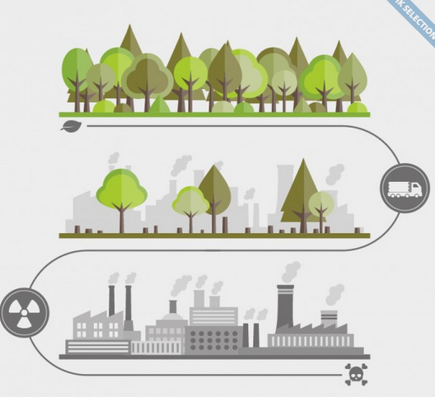
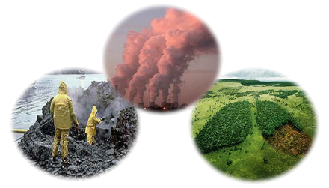
LA CONTAMINACIÓN AMBIENTAL
La contaminación constituye uno de los problemas ambientales más importantes que afectan al planeta, lo que ocasiona efectos adversos en el ser humano, en los animales, vegetales.
FUENTES
NATURALES
ANTROPOGÉNICAS
Industriales
Comerciales
Agrícolas
Móviles

Slide 8
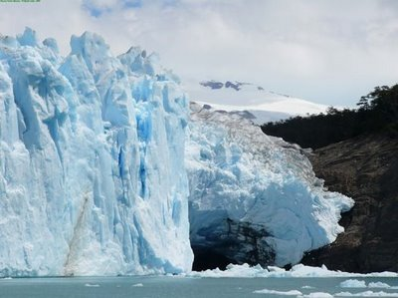
CONTAMINACIÓN AMBIENTAL
Contaminación de las aguas, dulces y del mar.
Basureros a cielos abiertos y nucleares.
Destrucción por depredación de animales.
Caza indebida de animales y peces.
Gases combustibles quemados que suben a la atmósfera...etc.
Deforestación e incendios de bosques.
EFECTOS DE LA CONTAMINACIÓN AMBIENTAL

Slide 9
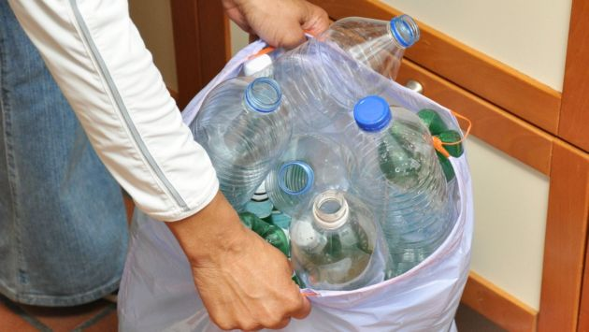
Los desechos
DESECHOS
SÓLIDOS
(Papel, cartón, plásticos, peligros)
LÍQUIDOS
(Descargas al alcantarillado, tóxicos, especiales)
ORGÁNICOS
(Biodegradables, animales)
Inorgánicos
Los desechos que se generan en todo el Fuerte Militar, por lo general son ordinarios y en su mayoría tiene características para ser reciclables según el estudio realizado en LA REVISIÓN AMBIENTAL INICIAL PARA EL FUERTE MILITAR “SAN JORGE”.

Slide 10
CARACTERIZACIÓN DE RESIDUOS SÓLIDOS DEL FUERTE MILITAR “SAN JORGE”
INSTITUCIÓN | TIPO DE DESECHOS | CANTIDAD PROMEDIO DIARIO (KG.) | CONTENEDOR O ALMACENAMIENTO | SEPARACIÓN PREVIA | RESPONSABLE DE SU DESTINO FINAL
INADE | Sólidos: Papel cartón, plástico madera, telas. | 11 | ECOTACHO | no | GADMR
 | Equipos electrónicos, mobiliario | N.D. | BODEGA DE ACTIVOS FIJOS | no | CC.FF.AA.
 | Líquidos: Aguas residuales, aguas negras | N.D. | Sistema de Alcantarillado | no | GADMR
CEDE | Sólidos: Papel cartón, plástico madera, telas. | 20 | ECOTACHO | no | GADMR
 | Equipos electrónicos, mobiliario | N.D. | BODEGA DE ACTIVOS FIJOS | no | CC.FF.AA.
 | Líquidos: Aguas residuales, aguas negras |  | Rio Cachaco | no | GADMR
EOHE | Sólidos: Papel cartón, plástico madera, telas, llantas, materiales peligrosos de uso veterinario | 32 | ECOTACHO | no | GADMR
 | Equipos electrónicos, mobiliario | N.D. | BODEGA DE ACTIVOS FIJOS | no | CC.FF.AA.
 | Líquidos: Aguas residuales, aguas negras, aceites | N.D. | Rio Cachaco | no | GADMR
AGE | Sólidos: Papel cartón, plástico madera, telas. | 37 | ECOTACHO | no | GADMR
 | Equipos electrónicos, mobiliario | N.D. | BODEGA DE ACTIVOS FIJOS |  | CC.FF.AA.
 | Líquidos: Aguas residuales, aguas negras, aceites. | N.D. | Sistema de Alcantarillado Río Santa Clara | no | GADMR
CSSJ | Sólidos: Papel cartón, plástico madera, telas, llantas, materiales peligrosos de uso médico | 50 | ECOTACHO | si | GADERE S.A GADMR
 | Equipos electrónicos, mobiliario | N.D. | BODEGA DE ACTIVOS FIJOS | no | CC.FF.AA.
 | Líquidos: Aguas residuales, aguas negras, residuos hospitalarios | N.D. | Sistema de alcantarillado | si | GADMR GADERE S.A

Slide 11
Las 3 Rs del reciclaje
El reciclaje
El reciclaje es un proceso donde las materias primas que componen los materiales que se usa en la vida diaria como el papel, vidrio, aluminio, plástico, etc., una vez terminados su ciclo de vida útil, se transforman en nuevos materiales.
REDUCIR: El consumo de sustancias contaminantes y de artículos innecesarios es el más importante de los principios.
REUTILIZAR: Todo lo que sea posible, significa hacer servir una cosa para otra finalidad.
RECICLAR: Consiste en aprovechar los residuos que no son reutilizados.

Slide 12
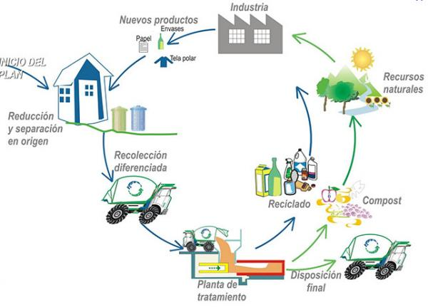
GESTIÓN DE RESIDUOS
La gestión de residuos corresponde al proceso: recolección, transporte, procesamiento o tratamiento, reciclaje o disposición de materiales de desecho producidos por la actividad humana.
En un esfuerzo por reducir los efectos perjudiciales para la salud humana y el entorno.
La gestión de residuos puede manejar sustancias sólidas, líquidas o gaseosas con la aplicación de diferentes metodologías para cada una de ellas.

Slide 13
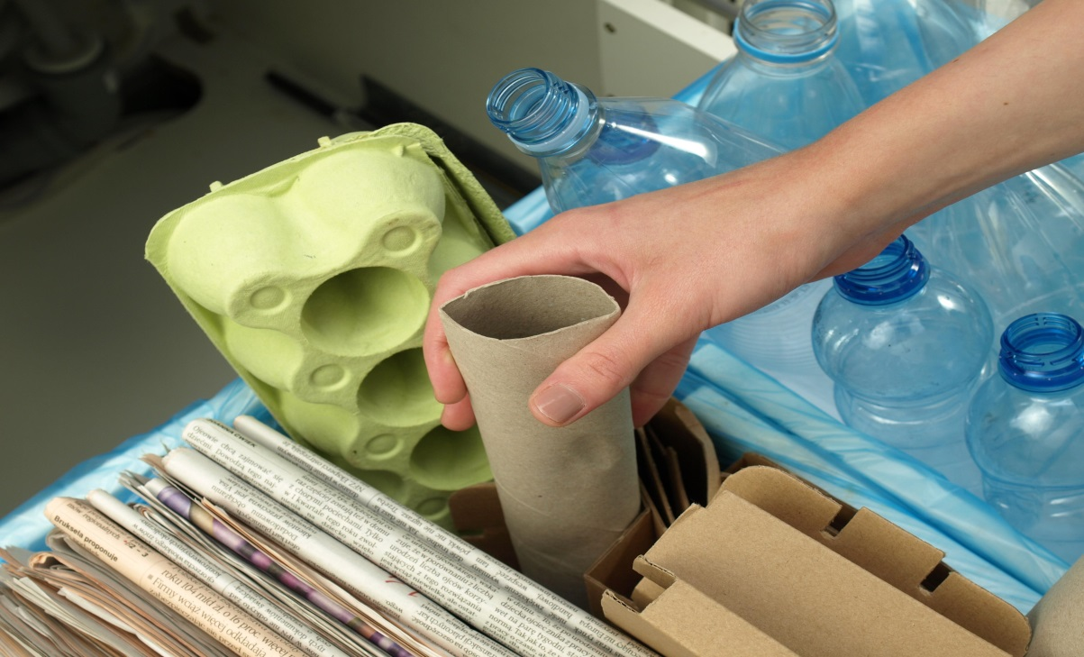
Beneficios:
BUENAS PRÁCTICAS AMBIENTALES
Reducir el consumo y el costo de los recursos (agua, energía, etc.)
Disminuir la cantidad de residuos producidos y facilitar su reutilización.
Reducir las emisiones a la atmósfera, los ruidos y los vertidos de aguas.
Mejorar la competitividad de la institución.
Acciones que pretenden reducir el impacto ambiental negativo que causan los procesos productivos de una de una organización.

Slide 14
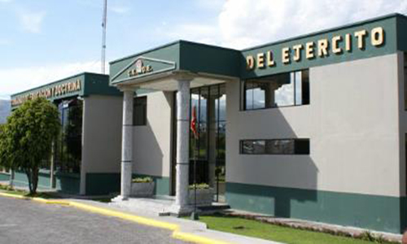
ASPECTOS AMBIENTALES Y SU IMPACTO
Identificación de aspectos ambientales
Determinación de impactos ambientales
Evaluación
Determinación de buenas prácticas ambientales
Sustentabilidad Ambiental
1. Contaminación del agua
2. Contaminación al aire
3. Contaminación del suelo
4. Contaminación electromagnética
5. Afectación a la fauna
6. Afectación a la flora
7. Afectación a la salud humana
8. Alteración del ambiente de trabajo
9. Contaminación visual
10. Contaminación auditiva
En el caso específico del Fuerte Militar “San Jorge” en el desarrollo de la revisión ambiental inicial se contempla la evaluación de los aspectos ambientales significativos, para cada área y proceso contemplando el impacto principalmente en los siguientes puntos:

Slide 15
MATRIZ DE ASPECTOS AMBIENTALES E IMPACTOS AMBIENTALES

Slide 17
Justificación
El desarrollo de esta investigación tiene una importancia que va más allá de los resultados efectivos que pudiera alcanzar en función del manejo adecuado de desechos, sino además en alcanzar un sentido ecológico responsable en función del medio ambiente en cada una de las personas que tuvieran acceso al manual.
Además de la elaboración del manual se pretende crear una conciencia que trascienda en el comportamiento no solo dentro de la institución, sino como entes activos de una sociedad ambientalista responsable con su entorno y con el bienestar de las generaciones futuras.

Slide 18
Metodología
MODALIDAD DE LA INVESTIGACIÓN
La investigación de campo, destinada a conocer el nivel de conocimientos sobre educación ambiental y buenas prácticas ambientales en el personal del Fuerte Militar “San Jorge”.
La investigación tipo bibliográfica documental, la cual permitirá obtener información de diferentes fuentes bibliográficas físicas y digitales que sustentarán el desarrollo de la investigación y la estructura y contenidos del Manual.
NIVEL, TIPO O ALCANCE DE LA INVESTIGACIÓN
La investigación corresponde a un tipo descriptivo.
ENFOQUE DE LA INVESTIGACIÓN
El enfoque de investigación que se utilizará es el cuantitativo, por cuanto utiliza la recolección y el análisis de datos para contestar preguntas de investigación establecidas previamente..

Slide 19
POBLACIÓN Y MUESTRA
Para determinar la muestra, se utilizará la técnica del muestreo aleatorio simple, en el cual todos los sujetos de la población tienen la misma probabilidad de ser considerados.
Modelo para el cálculo de la Muestra
$$n=\frac{PQN}{\left(N−1\right) \frac{E^{2}}{K^{2}}+PQ}$$
$$n=\frac{113}{\left(455\right) \frac{{0.05}^{2}}{2^{2}}+0.25}$$
n = 215 personas es la muestra
POBLACIÓN | NÚMERO
Población a entrevistar
Encargado de desechos en El Fuerte Militar “San Jorge” | 1
Director fundaciones ecologistas | 1
Especialistas en el área ambiental | 4
Población a encuestar
Directivos, oficiales instructores, oficiales estudiantes, voluntarios, conscriptos y servidores públicos | 456

Slide 20
¿Realiza buenas prácticas ambientales en el manejo de desechos, como clasificar reciclar, reducir o reutilizar los desechos producidos dentro del Fuerte Militar “San Jorge”?.
¿Conoce los procedimientos adecuados para el manejo de desechos propios de su actividad o de la de su área de trabajo?
Opción | Número | %
si | 47 | 22%
no | 168 | 78%
total | 215 | 100%
Opción | Número | %
si | 99 | 46%
no | 116 | 54%
total | 215 | 100%
De los resultados obtenidos en la encuesta se puede determinar que el 78% de personal del Fuerte Militar no ejecuta buenas prácticas ambientales por diferentes motivos, ya sea por falta de conocimiento o información. Mientras que el 22 % del personal respondieron que si realizan practicas ambentales
Con respecto al conocimiento de los procedimientos adecuados de manejo de desechos propios la mayoría de los encuestados respondió negativamente 54%. Mientras que un 46% respondió que si conoce de los procedimientos para el manejo de desechos en su área especifica de trabajo.

Slide 21
¿Conoce Ud. si Existe un documento de prácticas ambientales en el Fuerte Militar “San Jorge”?
¿La información que tiene con respecto a las buenas prácticas ambientales la ha obtenido mediante que fuentes?
Opción | No. | %
Fuerte militar San Jorge | 53 | 34%
Instituciones anteriores en las que ha trabajado | 35 | 22%
Conocimiento general | 54 | 35%
Otras | 14 | 9%
Total | 156 | 100%
Opción | Valor | %
si | 14 | 7%
no | 201 | 93%
total | 215 | 100%
De los datos anteriores y de la argumentación de las preguntas planteadas en la encuesta se puede inferir que no existe un documento de prácticas ambientales en el Fuerte Militar “San Jorge”.
De los resultados anteriores se puede inferir que la mayoría de personas ha recibido información de fuentes ajenas al Fuerte, Militar, ya sea de instituciones anteriores o por conocimiento general, lo que manifiesta que no existe una información adecuada respecto a normas de manejo ambiental en el Fuerte Militar.

Slide 22
¿Considera que debería existir un documento que determine las prácticas ambientales adecuadas específicas para cada área de trabajo y la comunidad en general del fuerte militar “San Jorge”?
Opción | Número | %
sí | 209 | 97%
no | 6 | 3%
total | 215 | 100%
De los resultados obtenidos en la encuesta se puede determinar que casi la generalidad de los encuestados está de acuerdo con la existencia de un documento de buenas prácticas ambientales ya que respaldadas por las entrevistas y argumentaciones este normaría el manejo ambiental y contribuiría con el cuidado del medio ambiente.

Slide 23
¿Qué aspectos considera Ud. que podrían ayudar para el aprovechamiento de un manual de buenas prácticas ambientales del Fuerte Militar “San Jorge”, desde el punto de vista institucional? Puede elegir varias alternativas
Opción | Número | Porcentaje
Concienciación | 204 | 95%
Difusión y socialización | 200 | 93%
Evaluación de resultados | 56 | 26%
Obligatoriedad respecto a la normativa | 48 | 22%
Accesibilidad | 125 | 58%
Diseño | 99 | 46%
De los resultados obtenidos se puede determinar que la mayoría de personas optó por elegir que la concienciación, la difusión y socialización del manual podrían ayudar de mejor manera para el aprovechamiento de este que corrobora la percepción de los entrevistados sobre la concienciación y difusión del conocimiento de buenas prácticas ambientales como elementos fundamentales para una aplicación efectiva del manual propuesto.

Slide 24
ANÁLISIS GENERAL
Las encuestas y los resultados que se ha determinado en su parte argumentativa como en su parte cuantitativa se pudo determinar que existe la predisposición para las buenas prácticas ambientales.
Por desconocimiento de dichas prácticas o por falta de información de aspectos medio ambientales dentro del Fuerte Militar, no se las aplica correctamente.
Surge la necesidad de la difusión de las buenas prácticas ambientales que determinen un impacto ambiental positivo en cada una de las actividades de la unidad militar.
Así el presente trabajo se constituye en un documento complementario pero a su vez innovador ya que pretende difundir y socializar las buenas prácticas ambientales de una manera específica, clara y de fácil acceso, para todos aquellos que de una u otra manera tienen una relación de colaboración con el Fuerte Militar “San Jorge”, pero además pretende constituirse en una guía aplicativa ejemplar en instituciones similares.

Slide 25
CONCLUSIONES
Existe falta de difusión de información y de normativa respecto a la aplicación de buenas prácticas ambientales en el Fuerte Militar “San Jorge”.
Existe una evaluación de los aspectos ambientales significativos realizada en la revisión ambiental inicial en el Fuerte Militar, pero no existe un documento que determine prácticas para mitigar el impacto de estos aspectos ambientales.
Existe una falta de conocimiento respecto a prácticas ambientales específicas para cada área de trabajo.
Existe una predisposición por parte del personal militar y servidores públicos que laboran en el Fuerte Militar para cumplir con los lineamientos que se determinarán en el manual.
No existe un conocimiento claro sobre el reciclaje, la reutilización y la reducción de desechos, incluso existe confusión entre los mismos en función de su significado en el cuidado medioambiental.
La elaboración de un manual y su adopción dentro del Fuerte Militar “San Jorge” contribuiría positivamente al mejoramiento en el cuidado del medio ambiente y al aprovechamiento de los productos resultantes de las buenas prácticas ambientales como lo son el reducir, el reutilizar y el reciclar los diferentes desechos que produce el Fuerte Militar.

Slide 26
RECOMENDACIONES
En referencia a la expectativa por la adopción del manual este deberá tener una especificidad en cada área, en referencia a las buenas prácticas ambientales.
El manual propuesto deberá cubrir aspectos relacionados con la concienciación y el conocimiento general del cuidado ambiental y aspectos relacionados con este, como lo son el reciclar, el reducir y el reutilizar
Se necesita adoptar, socializar y regular los contenidos del manual mediante el compromiso general de las autoridades, miembros y visitantes del Fuerte Militar “San Jorge” para alcanzar el objetivo común de la Institución y de la sociedad de preservar el medio ambiente.
Se requiere un correcta identificación de Aspectos Ambientales significativos en cada proceso mediante la matriz propuesta de identificación para el Fuerte Militar “San Jorge que determine las prácticas a tomar en cuenta en el desarrollo de las actividades de cada área.
Se necesita una adecuada difusión de las buenas prácticas ambientales, mediante una socialización y distribución adecuada por canales apropiados del manual propuesto.

Slide 27
PROPUESTA
Los esfuerzos por preservar el medio ambiente se han ido incrementando en los últimos años y es así que institucionalmente las regulaciones ambientales son cada vez más esenciales en el desarrollo de cualquier proyecto institucional, como parte de un desarrollo integral del Ejército y su compromiso de servir a la nación incluso siendo innovadores en proyectos de esta naturaleza.

Slide 28
GRACIAS POR
SU ATENCIÓN

